Slide 1
Муниципальное автономное дошкольное образовательное учреждение детский сад №3 «Светлячок»
Отчёт по проекту
« 9 мая – День Победы» в подготовительной группе «Семицветик»
Подготовили проект:
Воспитатели
Годшалк З.Ф, Прибавкина М.Н.

Slide 2
Актуальность проекта
Патриотизм — сложное и высокое человеческое чувство, оно так многогранно по своему содержанию, что неопределимо несколькими словами. Это и любовь к родным и близким людям, и к малой Родине, и гордость за свой народ. Поэтому патриотическое воспитание неотъемлемо связано с ознакомлением окружающего нас мира.
Один из наиболее эффективных методов патриотического воспитания — проектная деятельность, позволяющая создать естественную ситуацию общения и практического взаимодействия детей и взрослых. Реализация проекта «9 мая - День Победы!» позволила задействовать различные виды детской деятельности. Проект подразумевал единение детей и взрослых, поэтому полноправными участниками стали и родители.

Slide 3
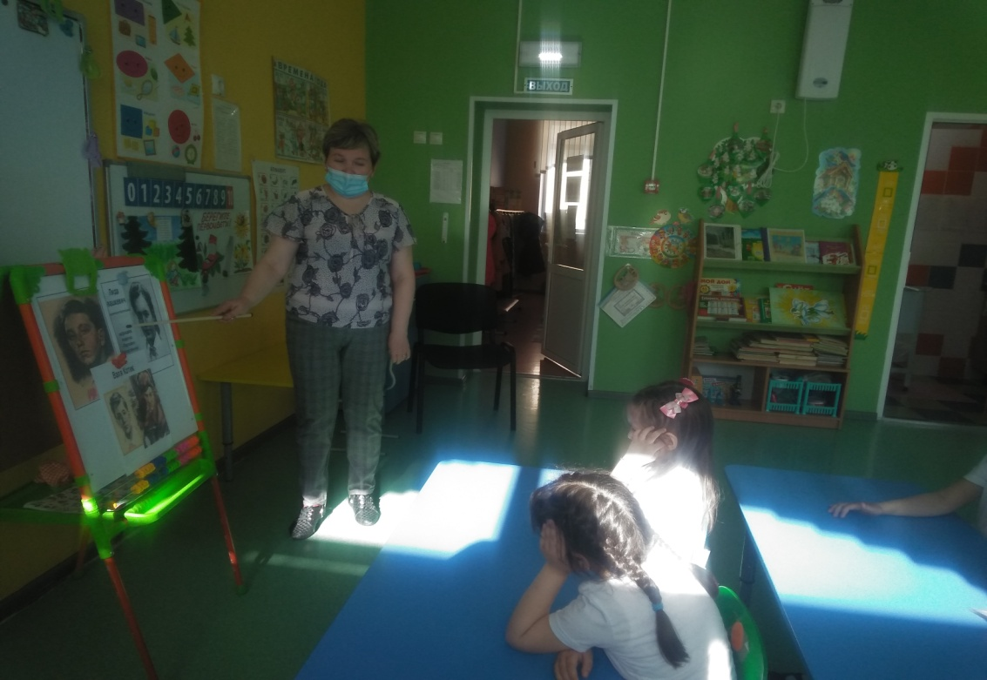
Беседы с детьми на тему «Дети войны», «История создания георгиевской ленточки»

Slide 4
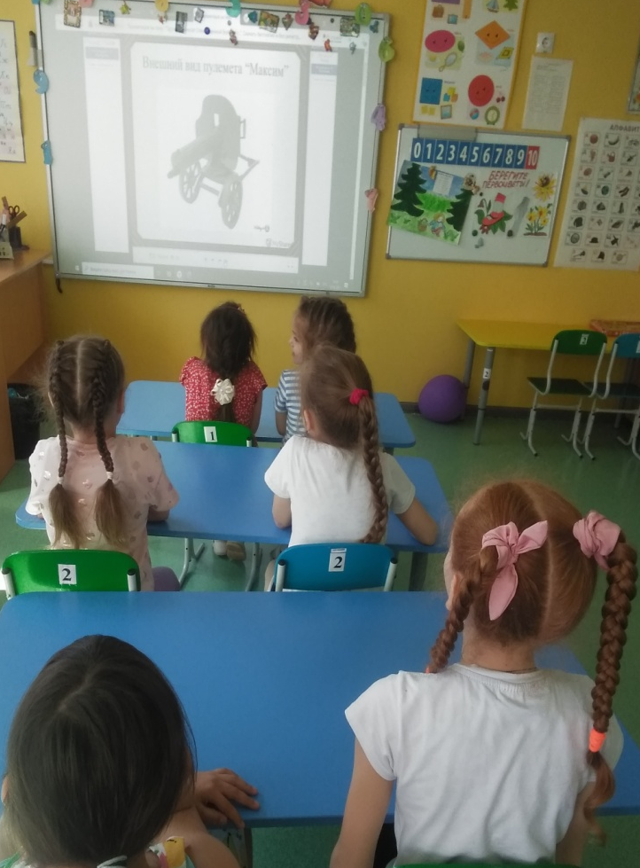
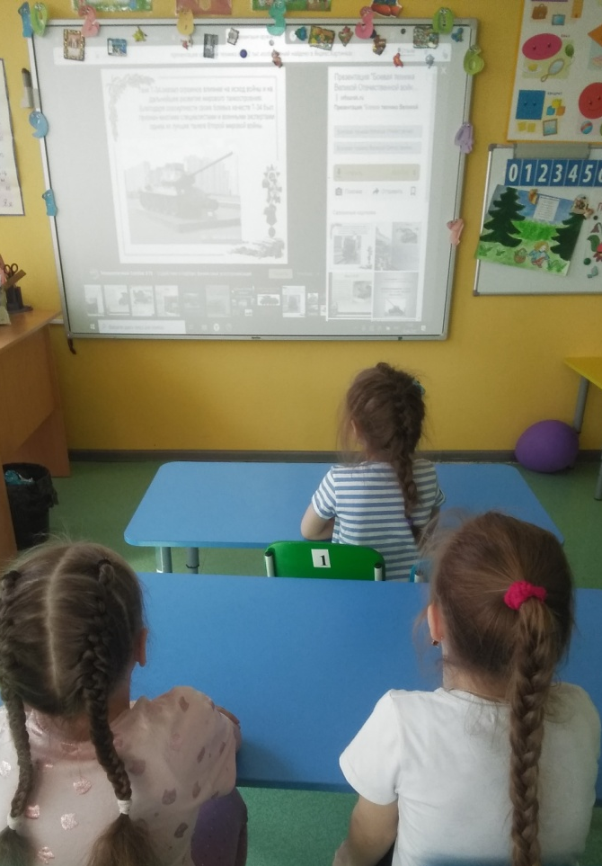
Просмотр презентаций «Оружие и военная техника ВОВ», «Города – герои ВОВ»

Slide 5
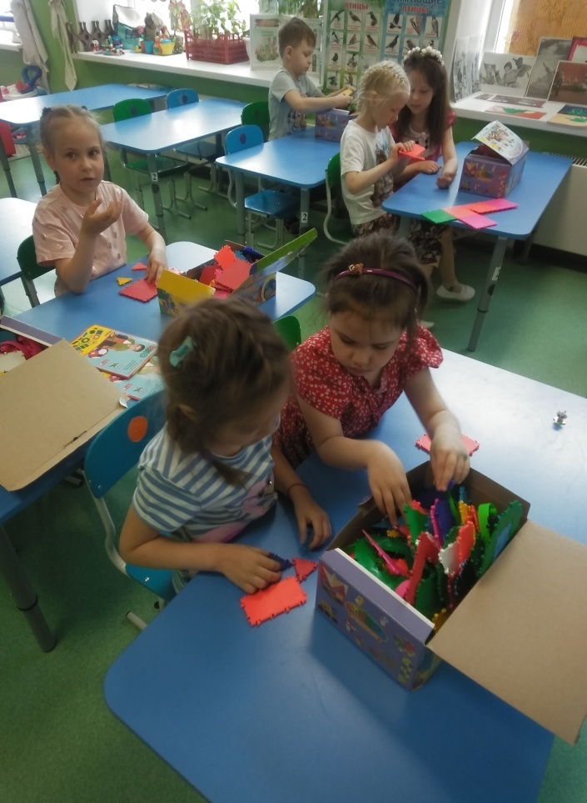
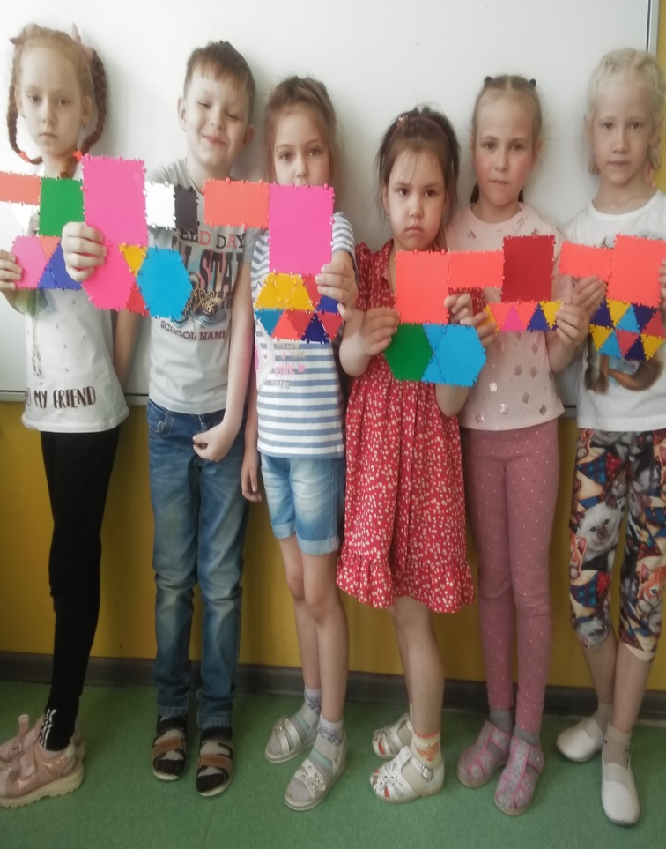
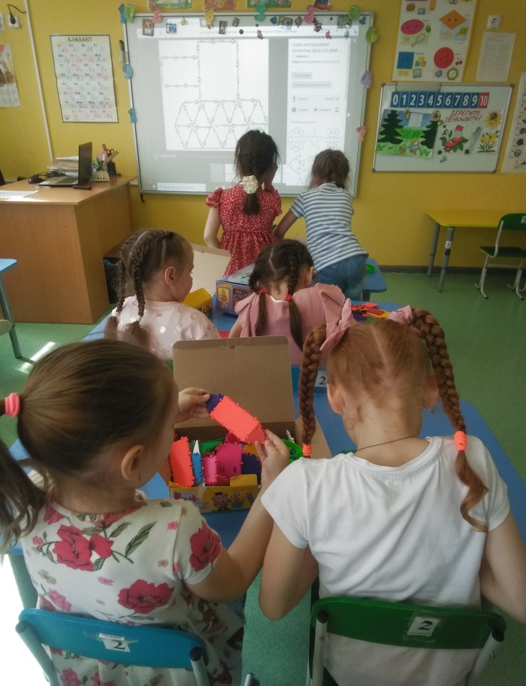
Конструирование из конструктора «ТИКО» – «Танк – 34»

Slide 6
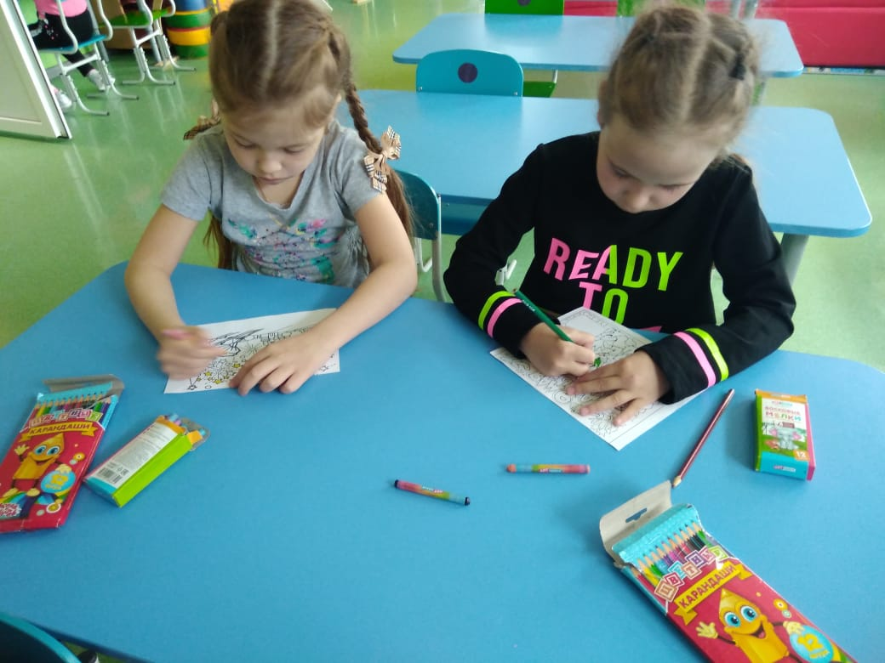
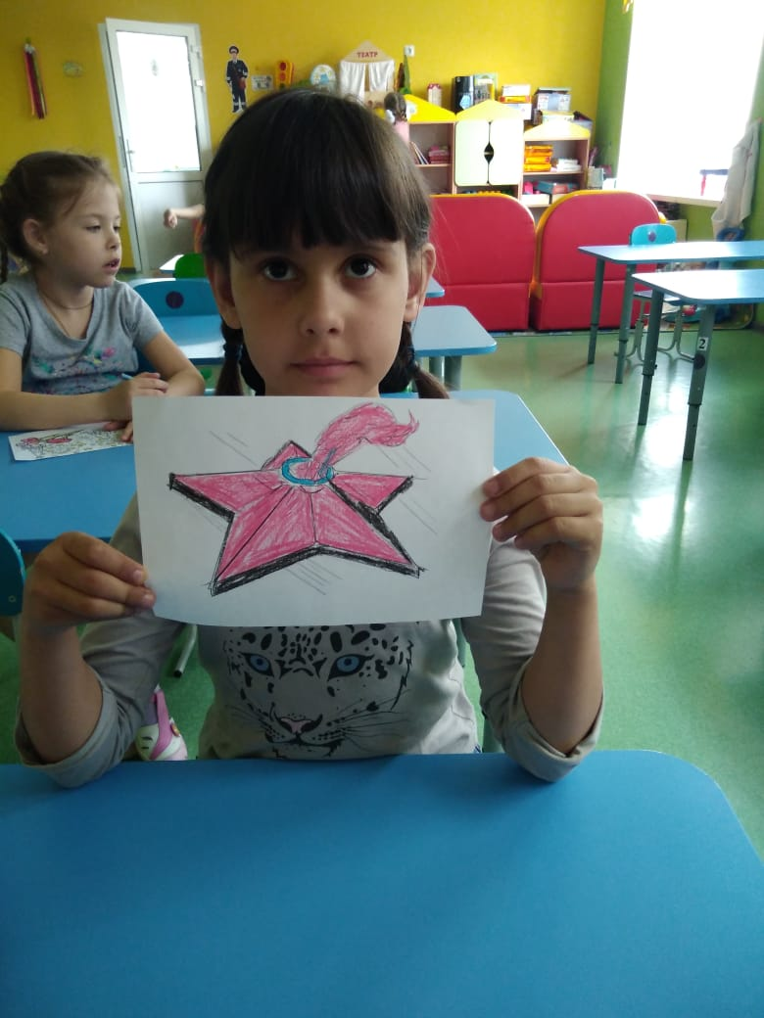
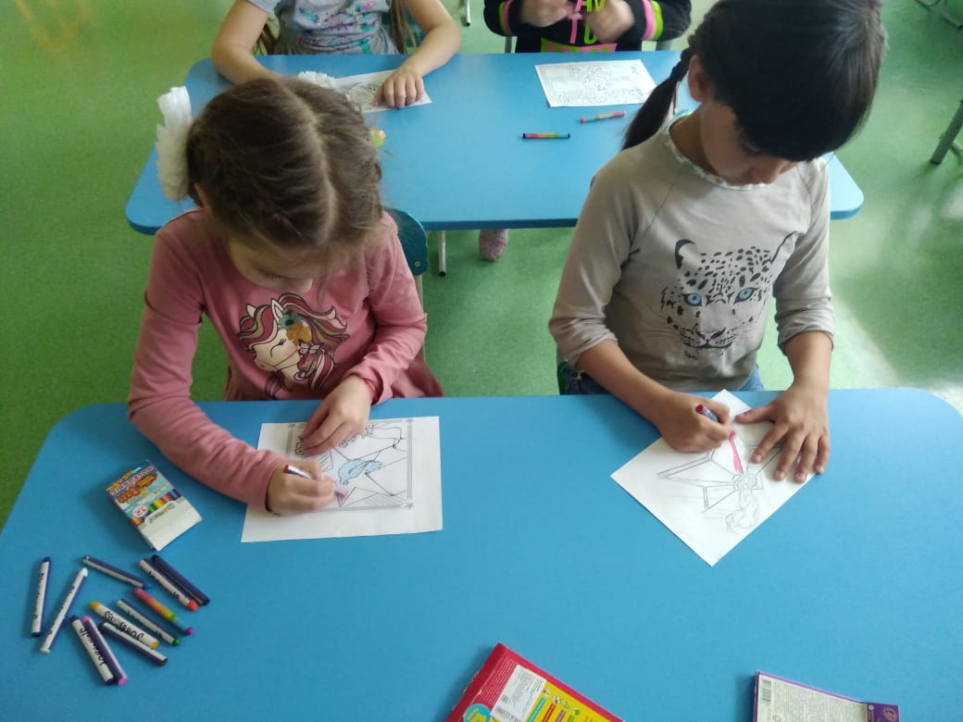
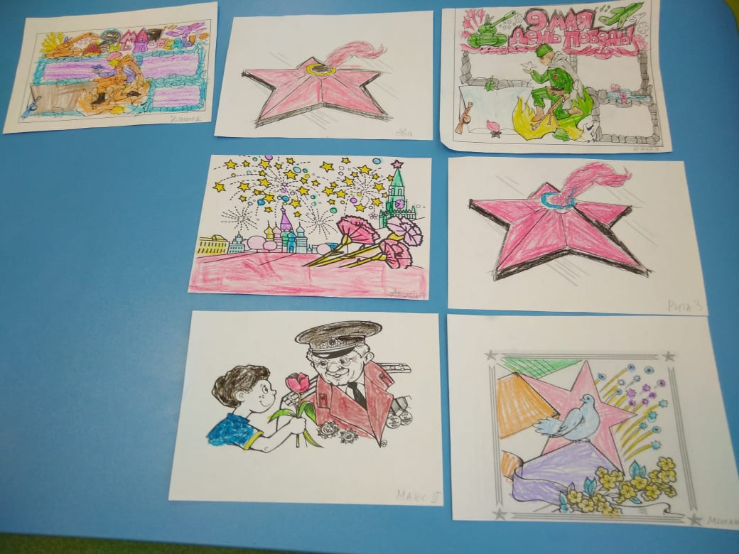
Художественное творчество. Рисование – раскраски на тему «День Победы»

Slide 7
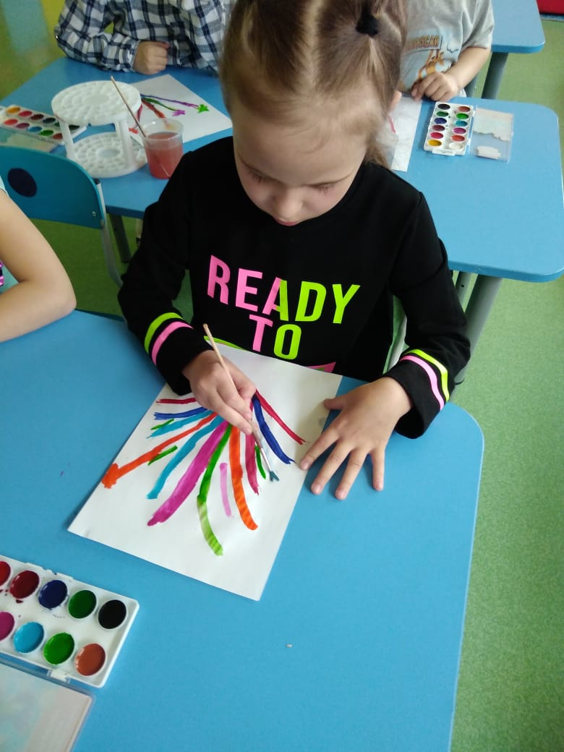
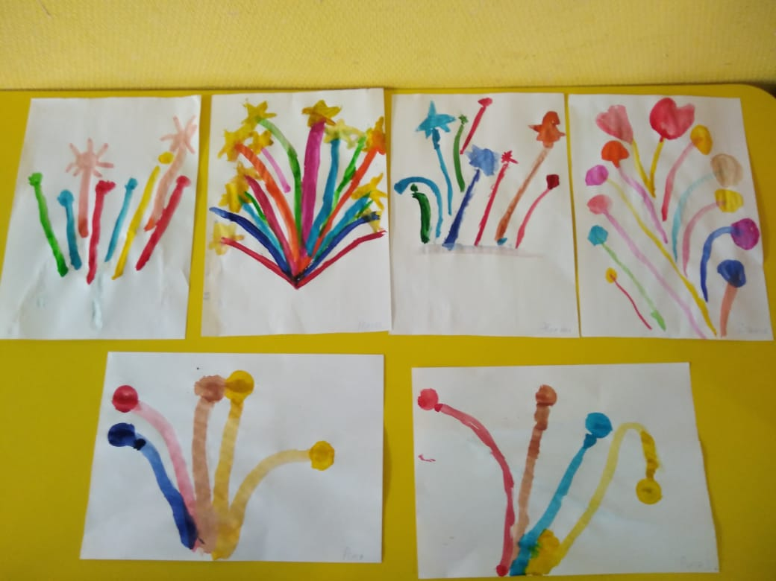
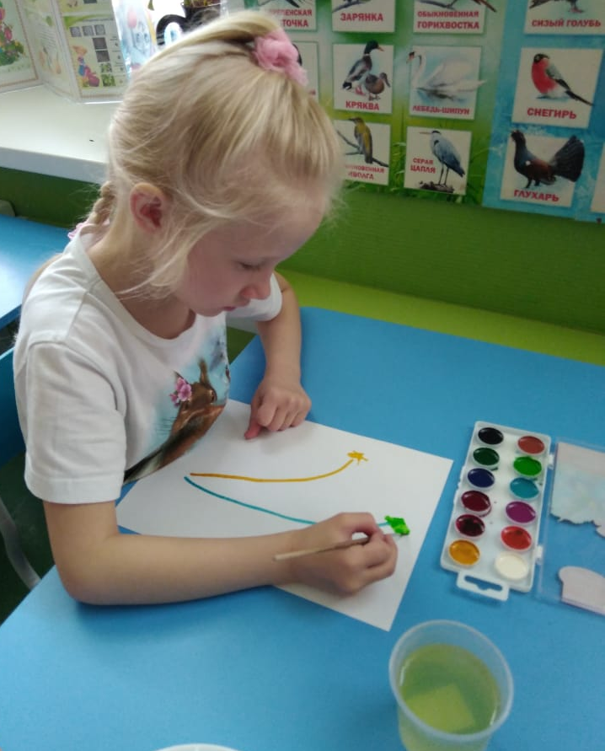
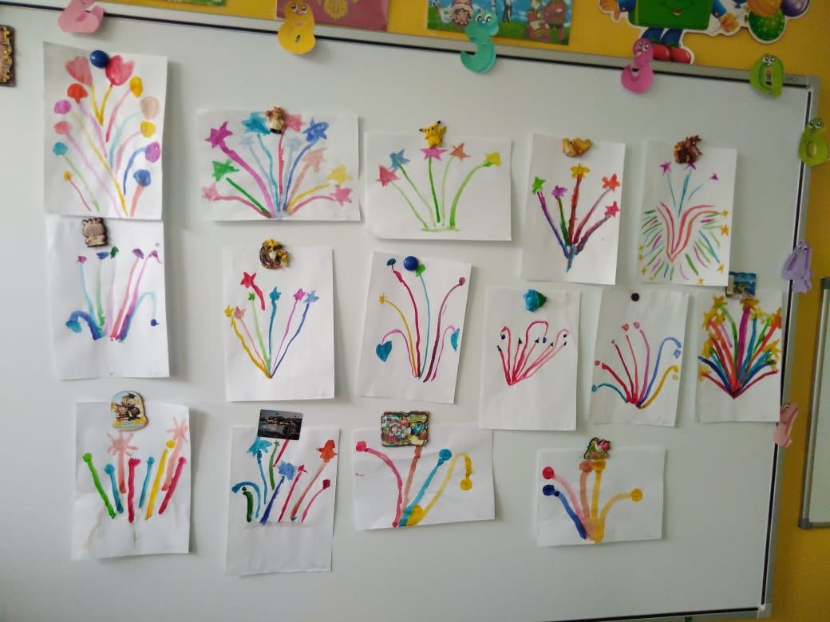
Художественное творчество. Рисование «Салют Победы»

Slide 8
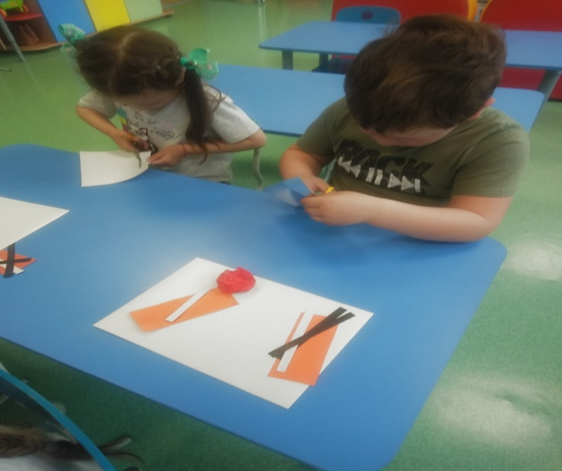
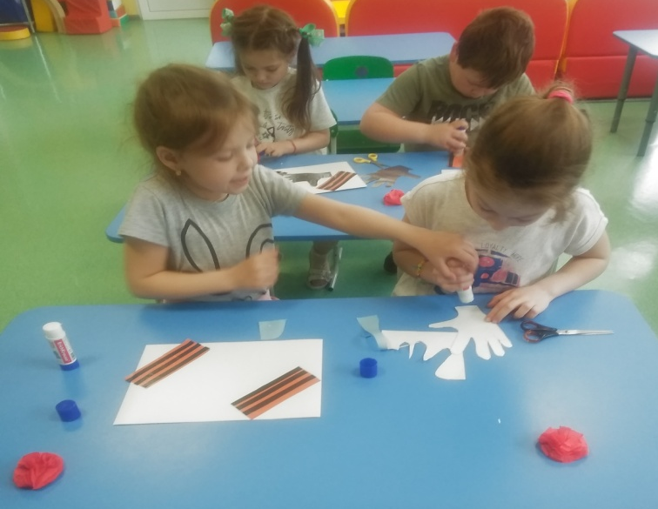
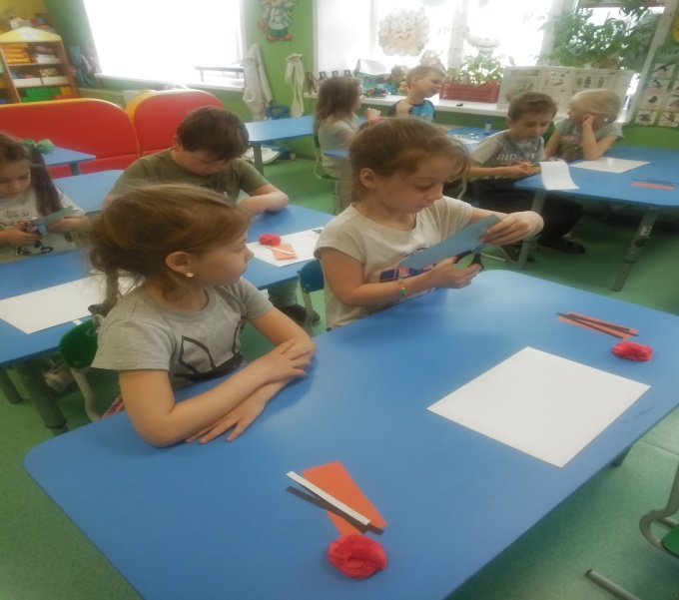
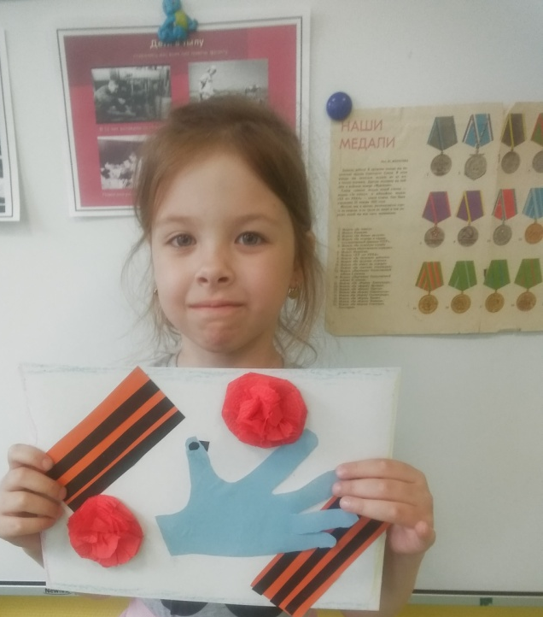
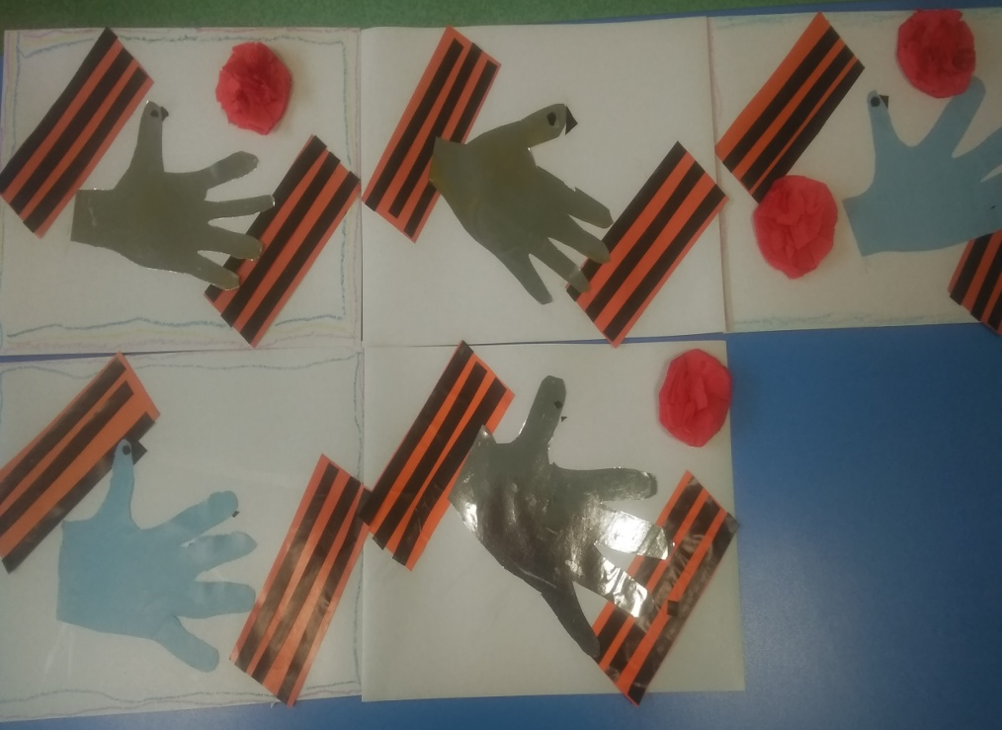
Художественное творчество. Аппликация«Георгиевская ленточка»

Slide 9
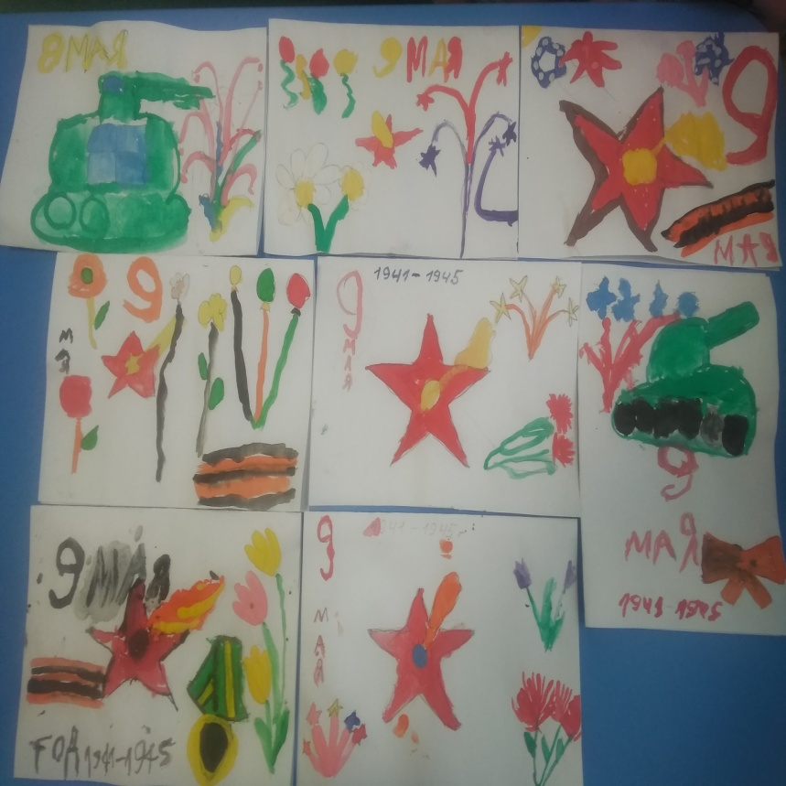
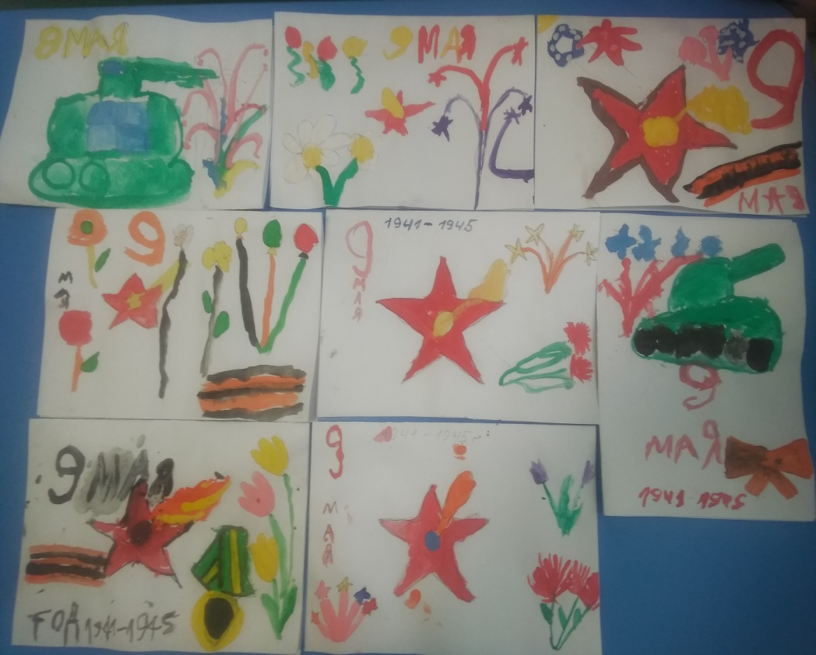
Художественное творчество. Рисование «Открытка для ветеранов– День Победы»

Slide 10
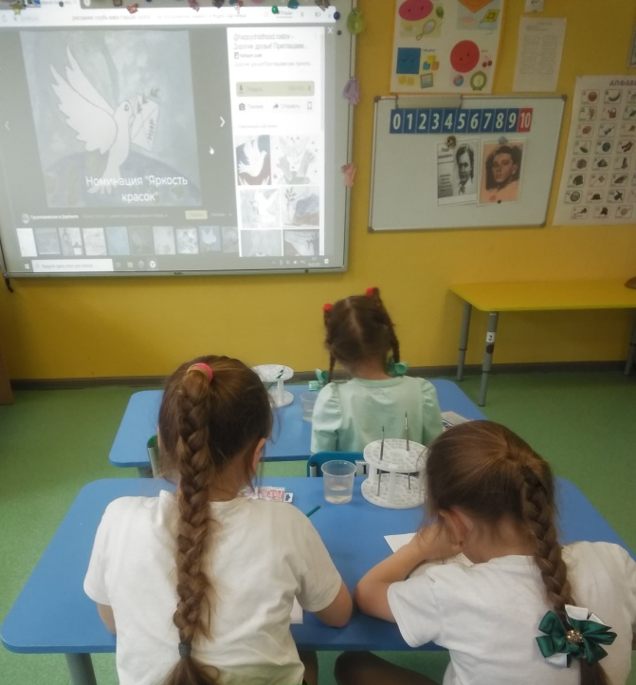
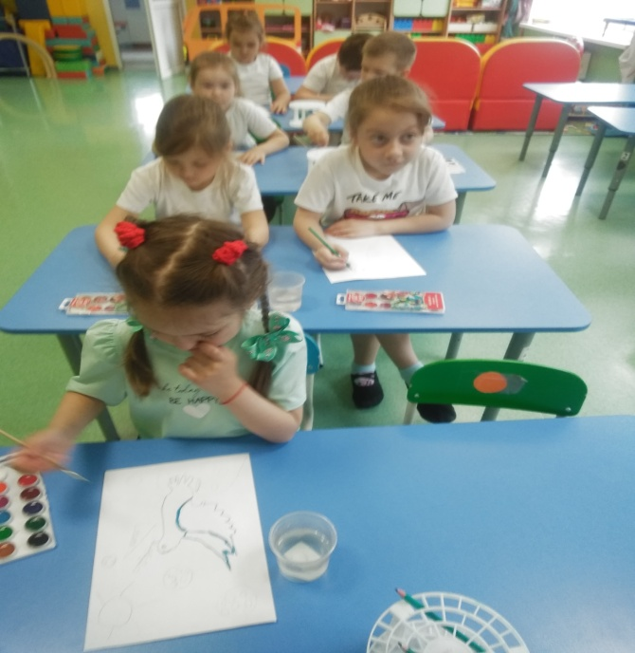
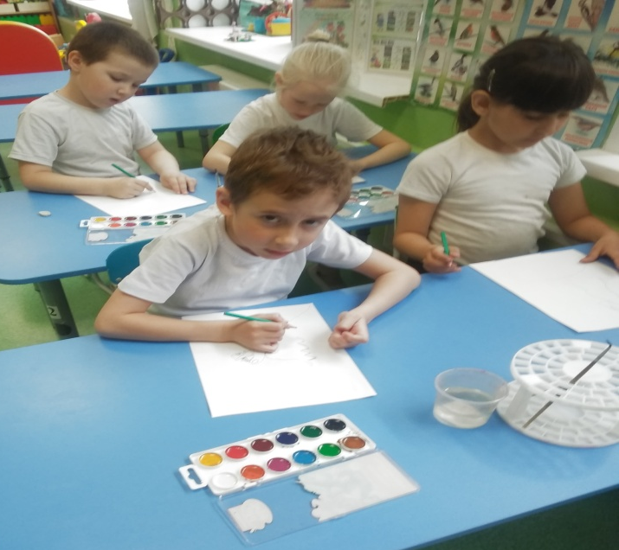
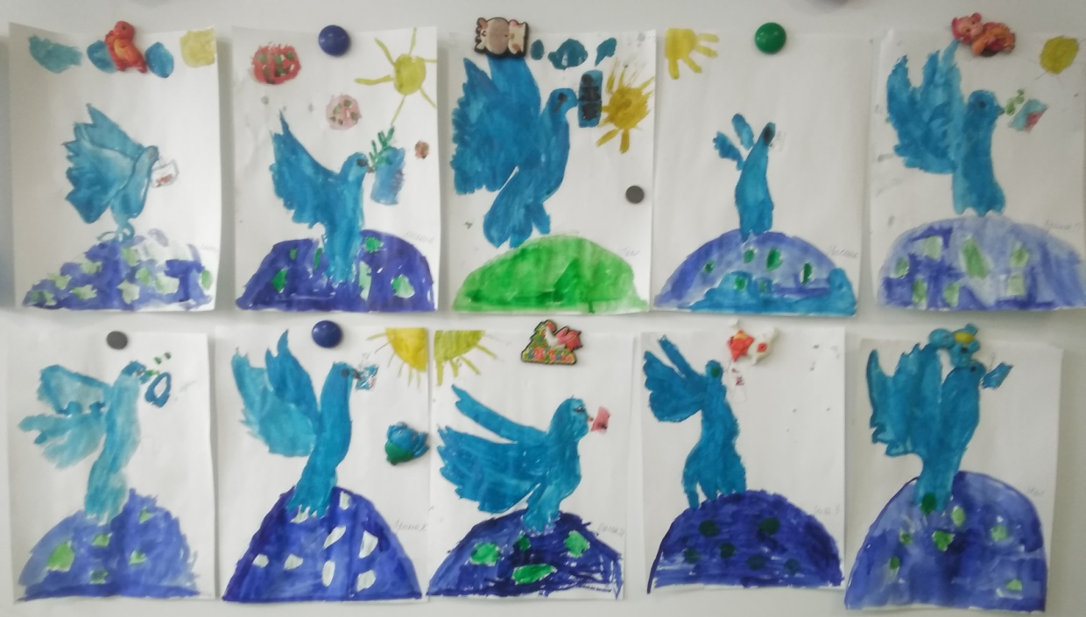
Художественное творчество. Рисование «Голубь Мира»

Slide 11
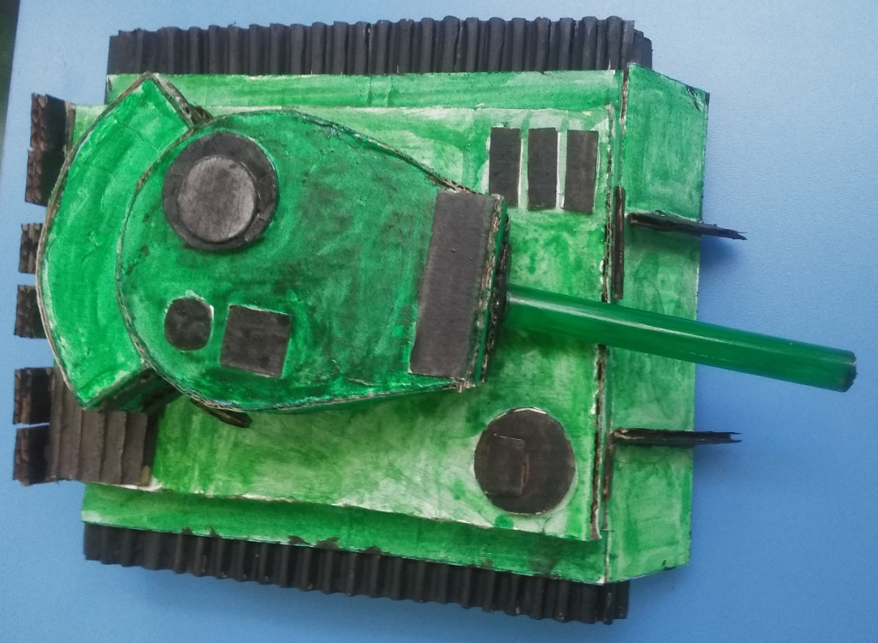
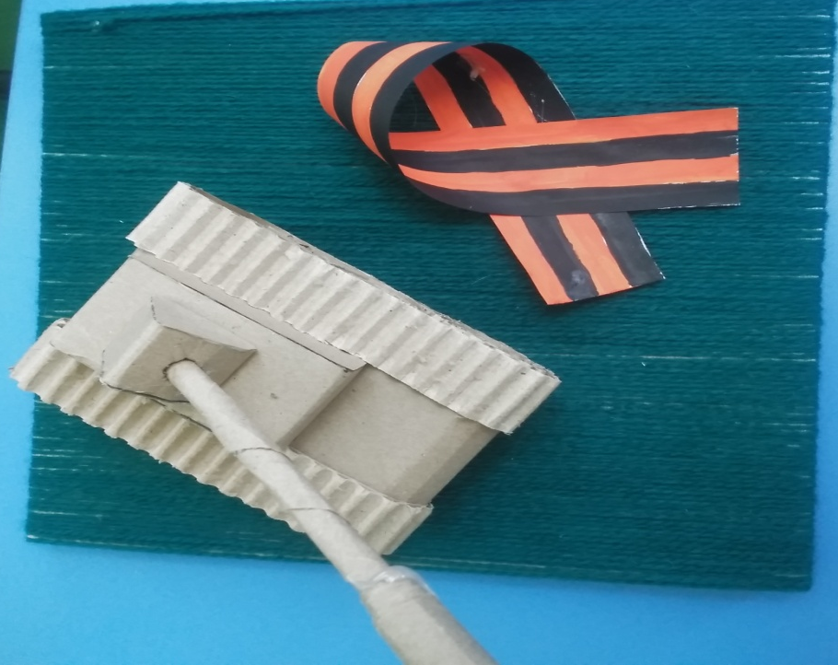
Участие детей и педагогов в городском конкурсе «Победная весна» (Музей)

Slide 12
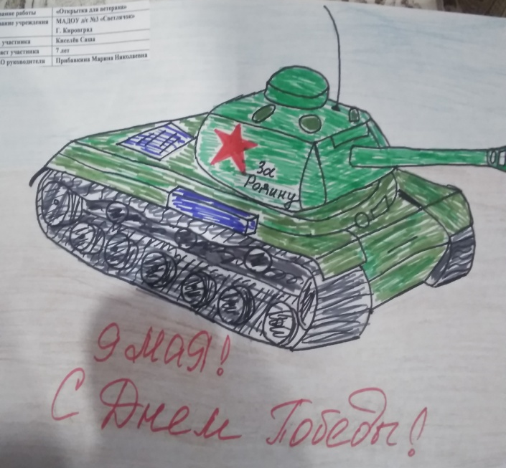
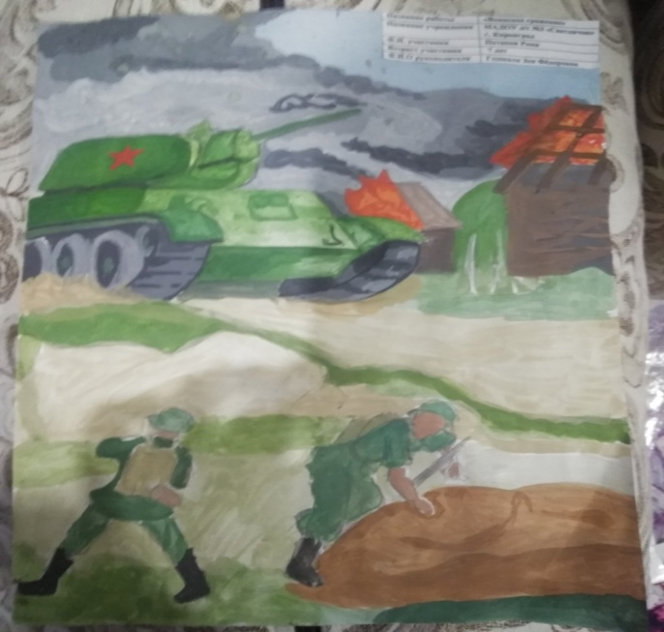
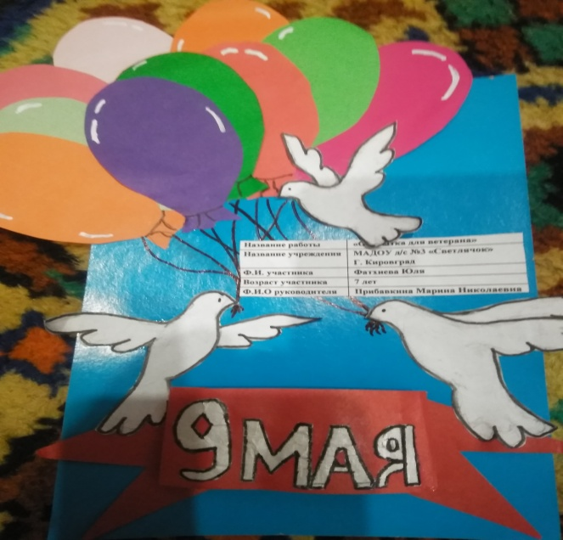
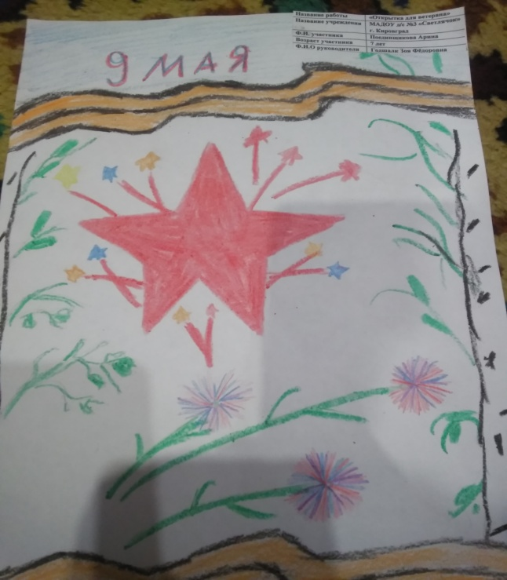
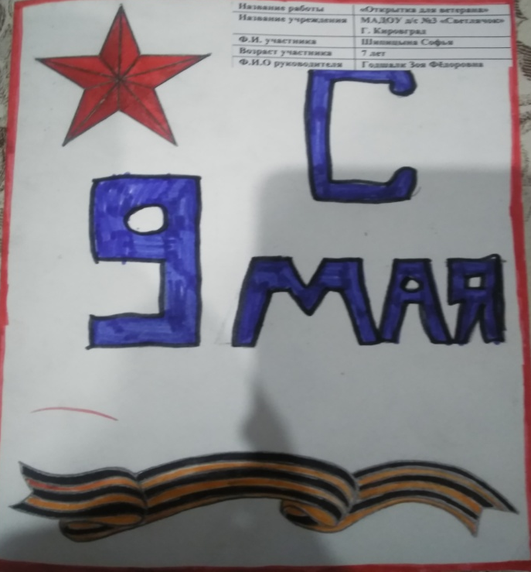
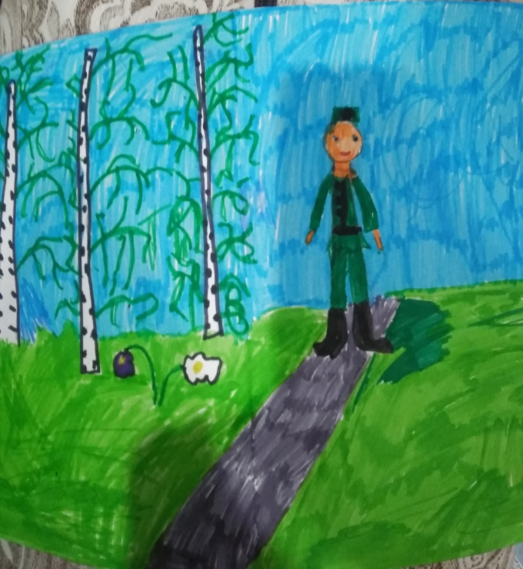
Участие детей в городском конкурсе «Дети рисуют Победу» (ЦДТ)

Slide 13
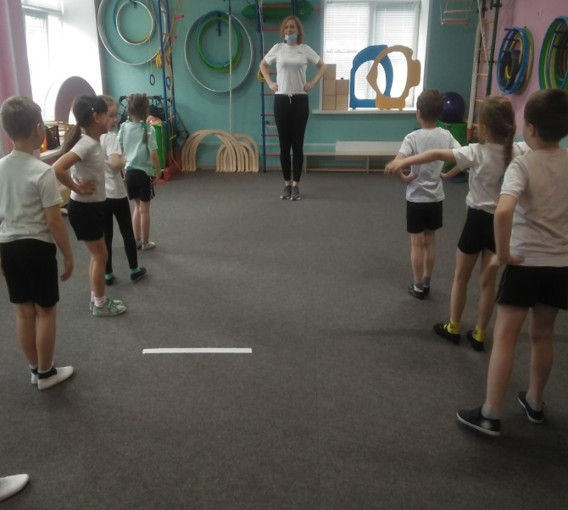
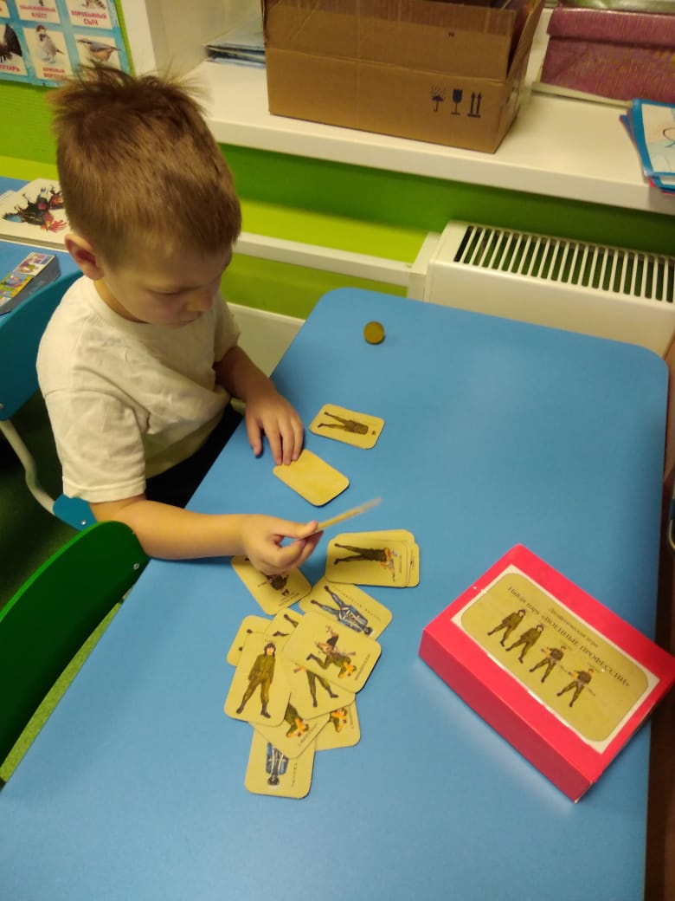
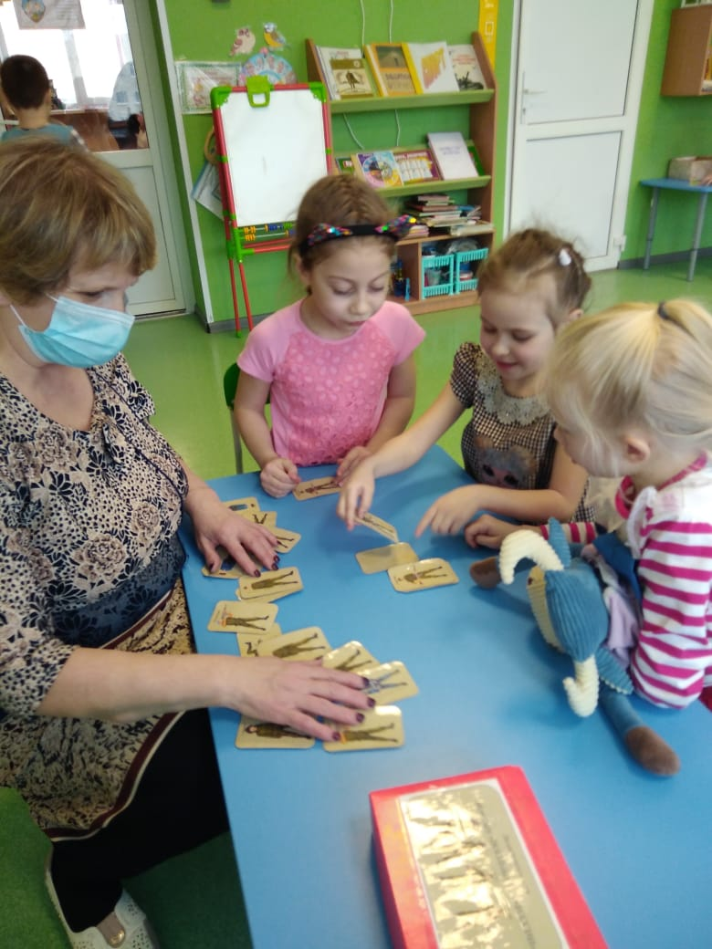
Подвижные и дидактические игры на тему «Строевая», «День Победы», «Военные профессии»

Slide 14
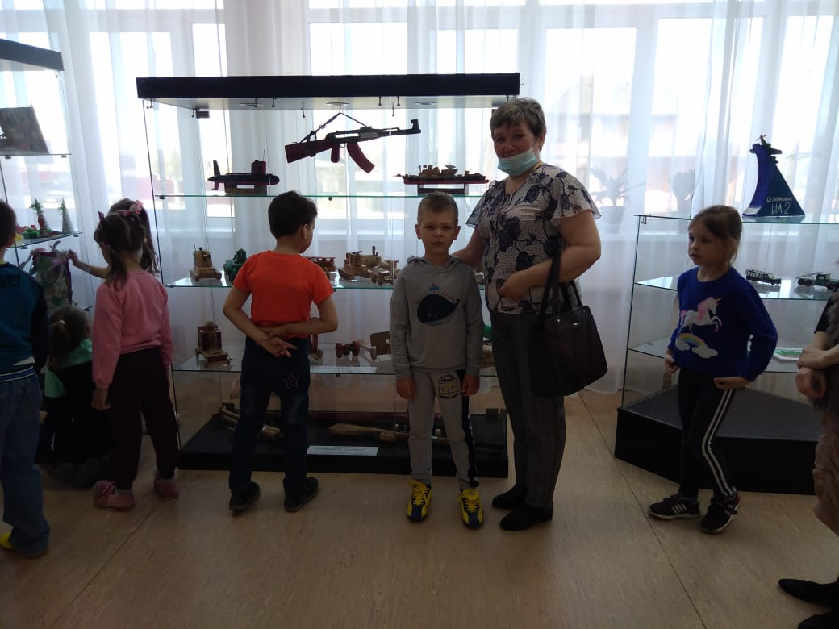
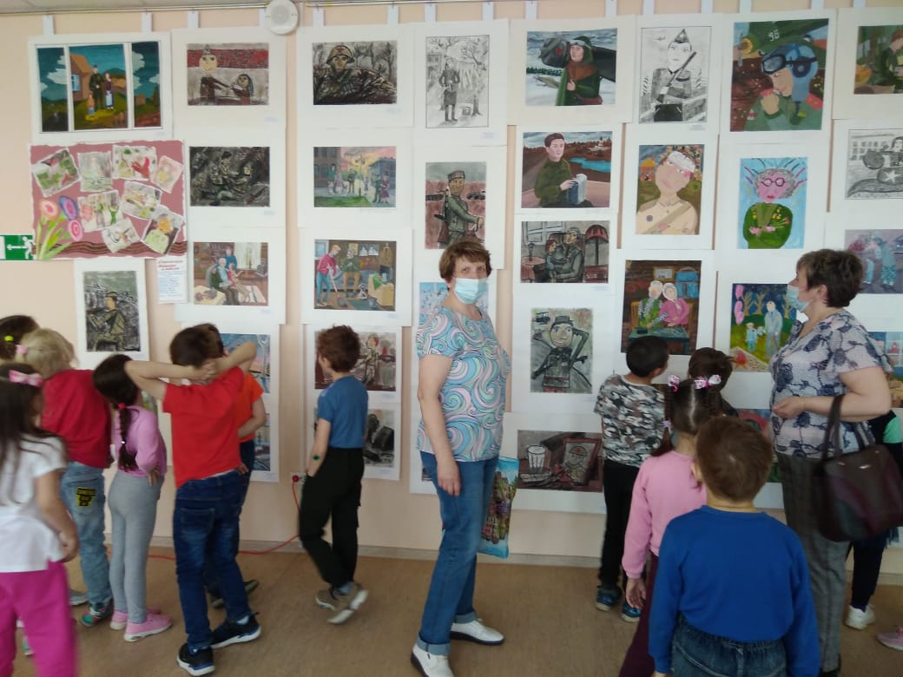
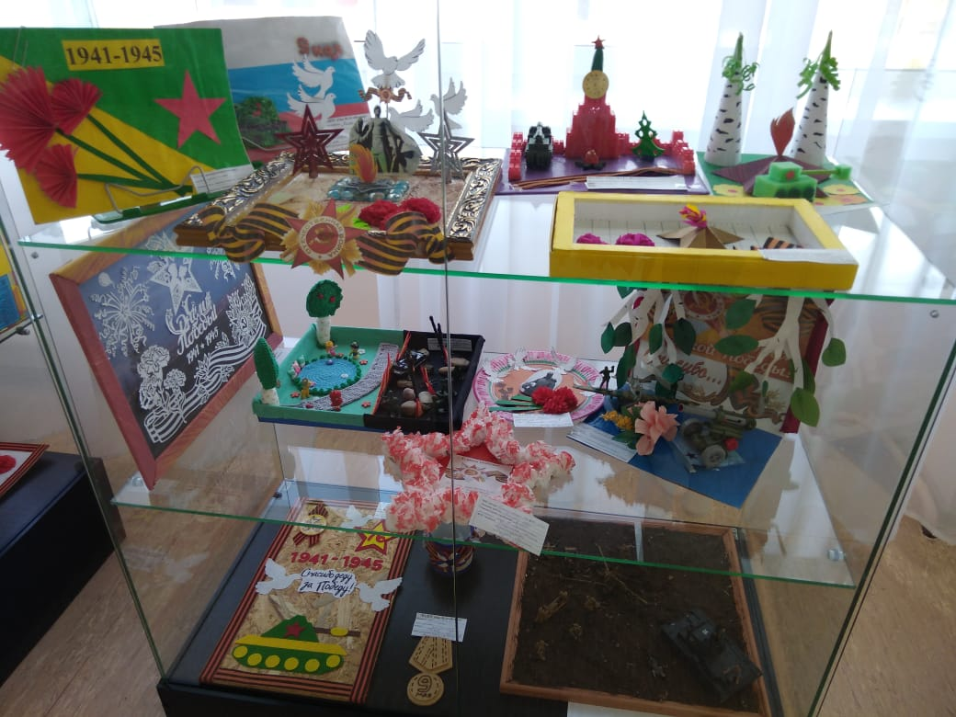
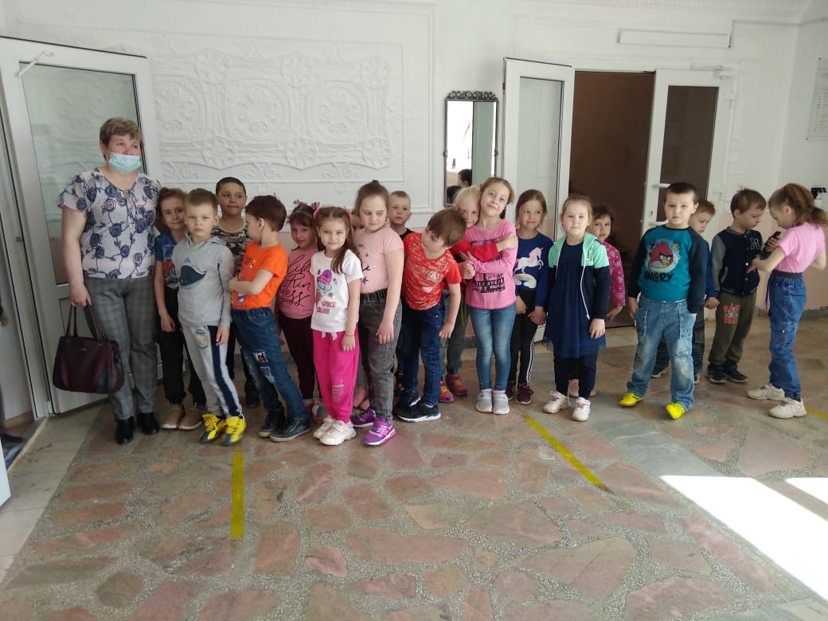
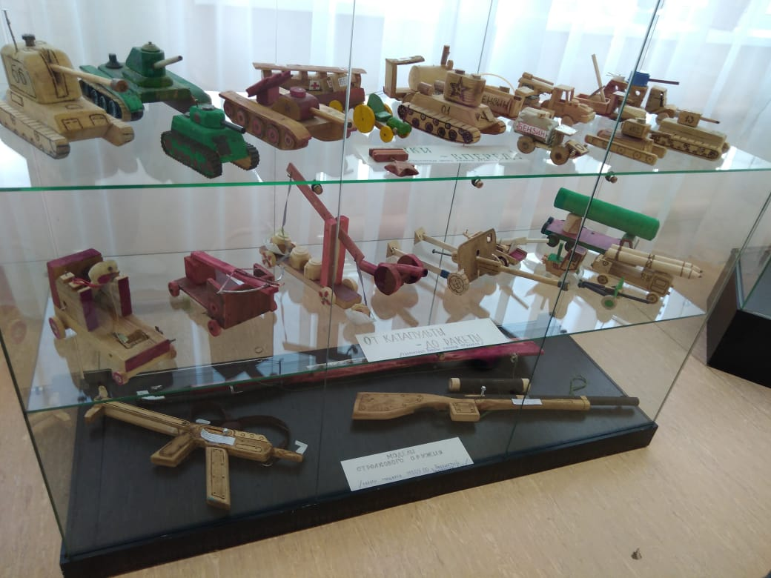
Экскурсия с детьми в музей на выставку «Победная весна»

Slide 15
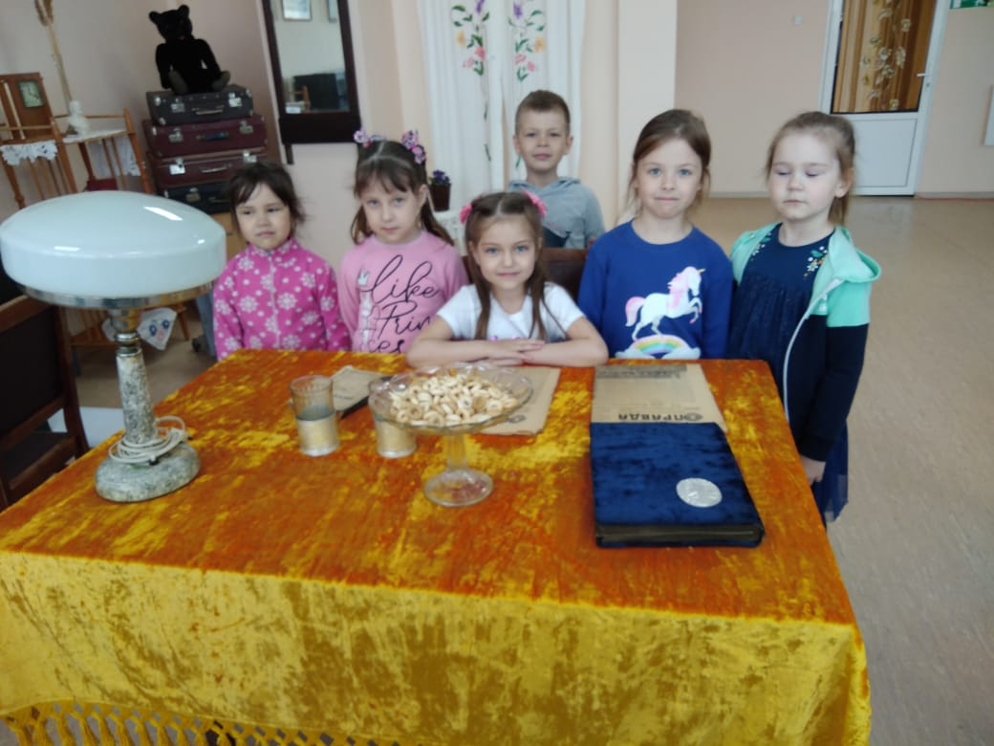
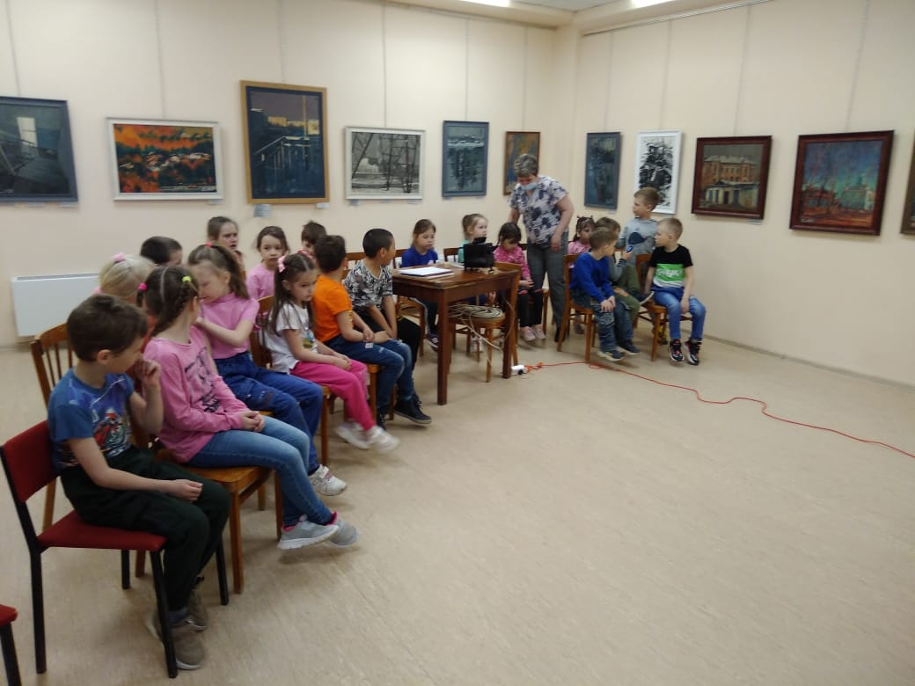
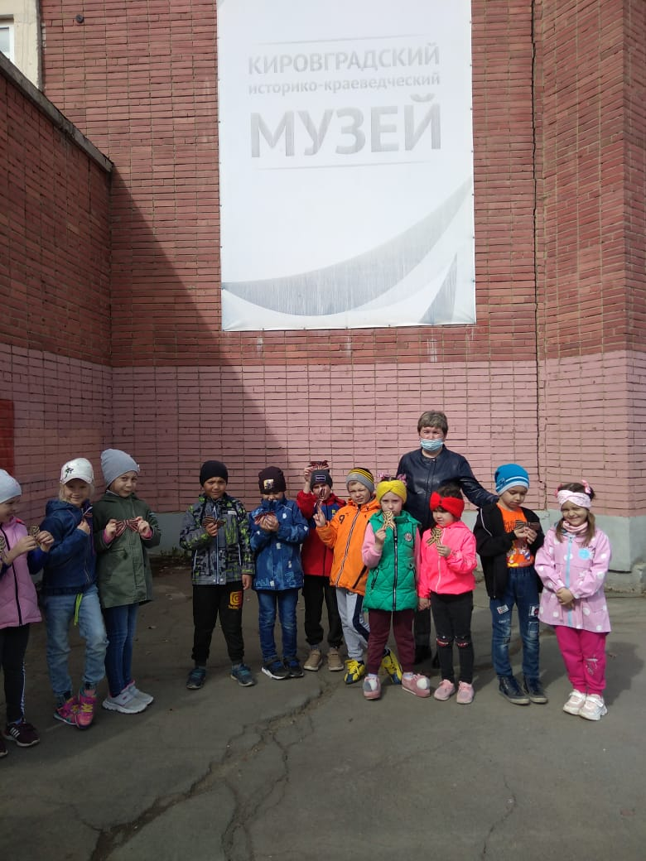
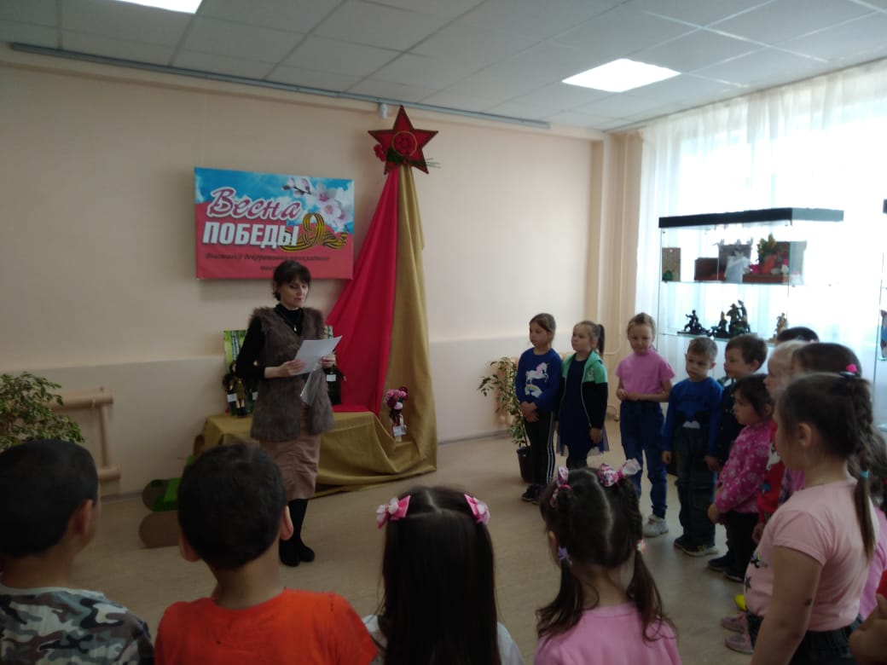
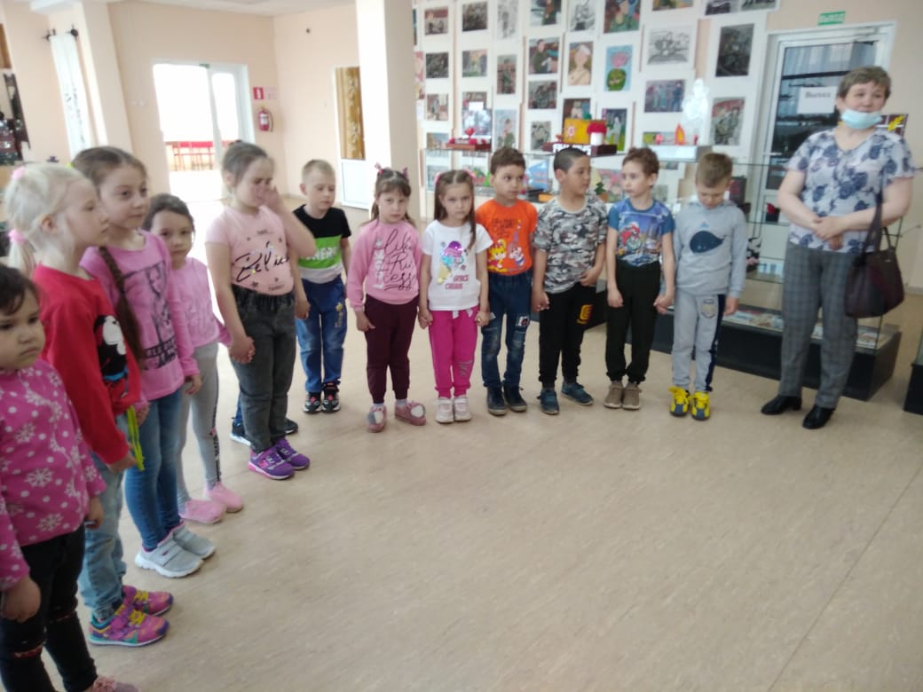
Экскурсия с детьми в музей на выставку «Победная весна»

Slide 16
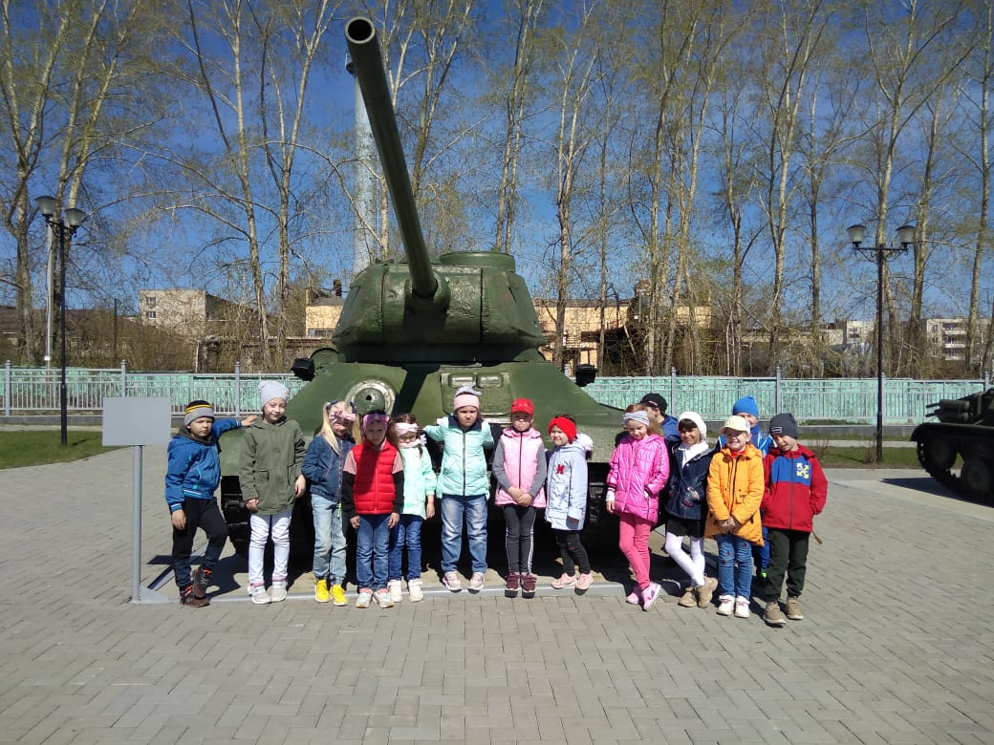
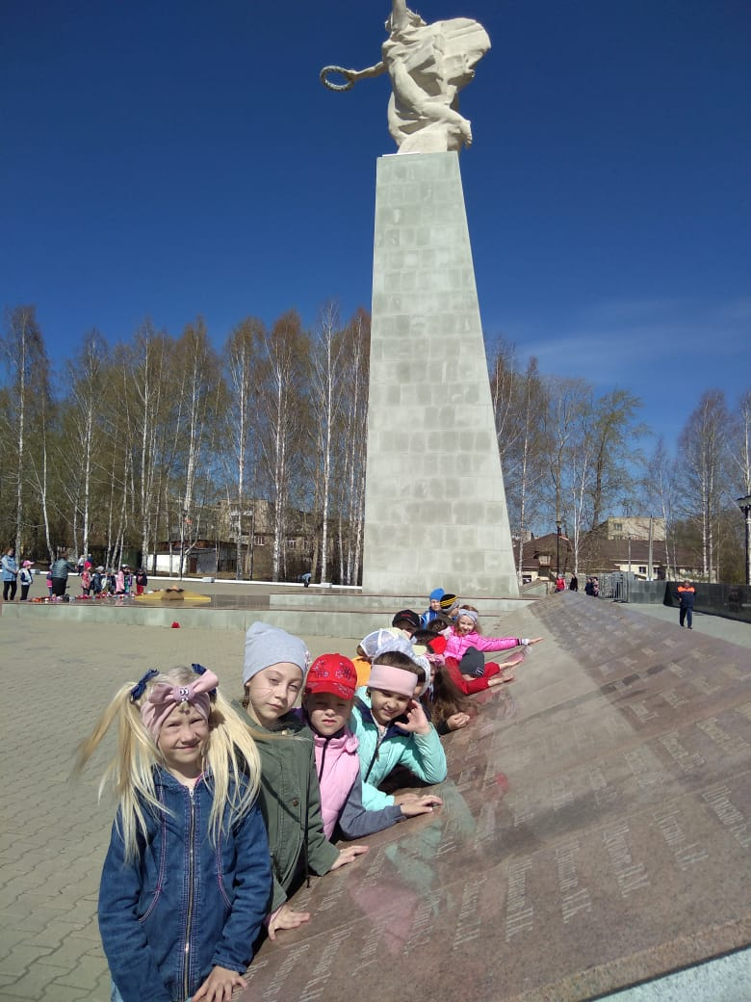
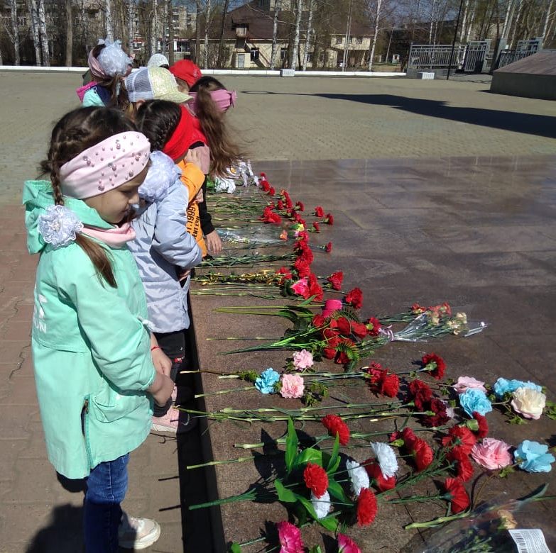
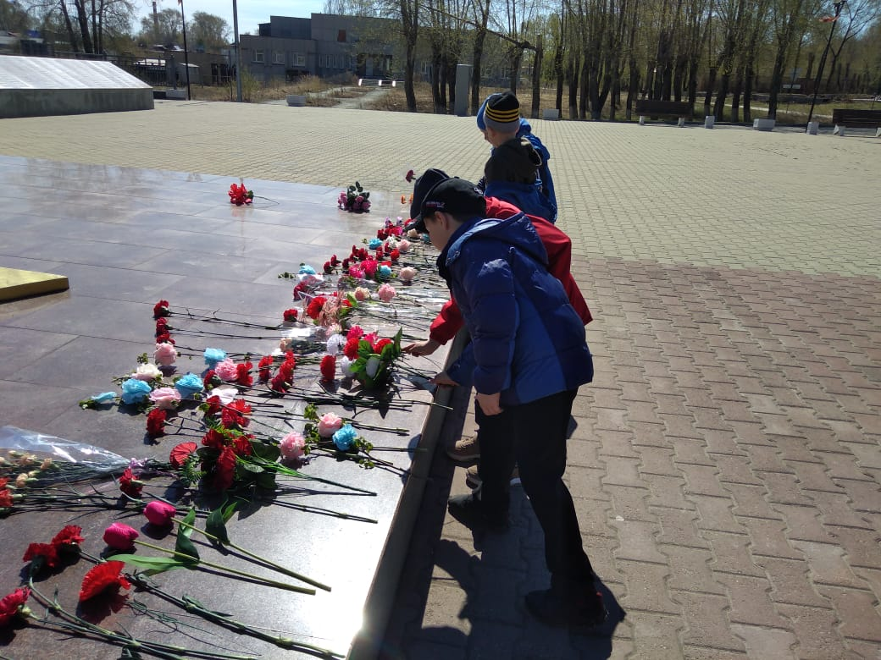
Экскурсия к мемориалу славы «Вечный огонь»

Slide 17
Выставка военной техники

Slide 18
Викторина «Боевая слава нашего народа, помним и гордимся»

Slide 19
Информация в родительском уголке

Slide 20
Праздник «День Победы в музее г. Кировграда»

